Slide 1

三月桃花水

Slide 2
出示教学目标
1. 认识本课生字五个，会写11个。
2. 与《春潮》对比阅读，体会两篇课文在语音、语速和用词方面的不同，培养学生比较阅读的能力，接受文化熏陶，提高思维水平。
3、用心体会文中的排比句、拟人句、比喻句、对偶句等句式，体会作者用词造句的妙处。
4、让学生在熟读成诵中，达到积累语言、提高表达能力的目的。

Slide 3

质疑
三月桃花水是什么？
农历三月江河水涨，此时正是桃花盛开的时节，所以被人们称桃花水或桃花汛。

Slide 4


字词正音
催促
(cù)
琴弦
(xián)
应和
(hè)
裹着
(guǒ)
流淌
(tǎng)
回旋
（xuán）
袅袅炊烟
(niǎo)(chuī)

Slide 5
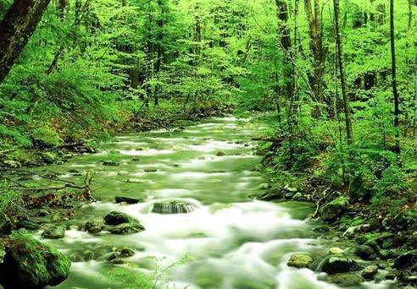
朗读全文，整体把握
1、课文是从哪两个方面来写三月桃花水的？
2、三月桃花水给你留下了怎样的印象呢？

Slide 6

三月桃花水
水声如音乐。
水清如明镜。

Slide 7
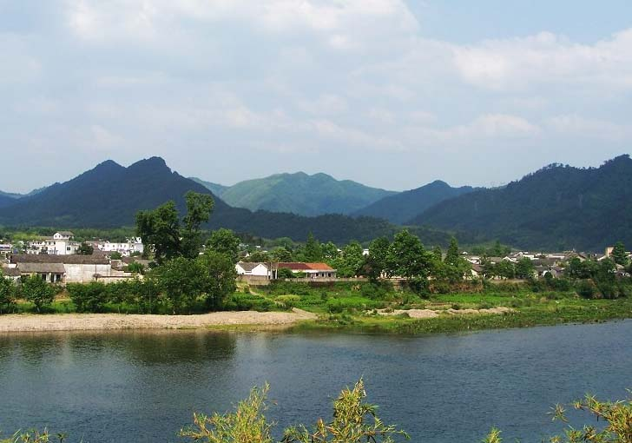
朗读课文1-2自然段
1、“是什么声音，像一串小铃铛，轻轻地走过村边？是什么光芒，像一匹明洁的丝绸，映照着蓝天？”这两个问句分别和后面的哪些自然段构成对应关系呢？

Slide 8

“是什么声音，像一串小铃铛，轻轻地走过村边？”
第3、4自然段
“是什么光芒，像一匹明洁的丝绸，映照着蓝天？”
第5、6自然段

Slide 9

2、“啊，河流醒来了！”这个句子中的“醒”字用得好在哪里呢？
“醒”字写出了作者看到河流哗哗流淌时惊喜的心情。

Slide 10
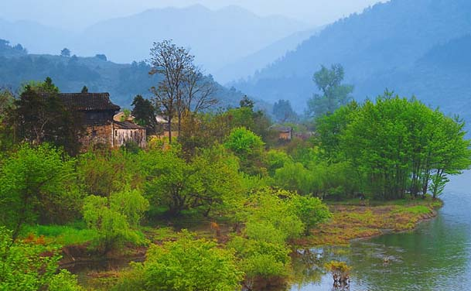
朗读3―6自然段
思考：这里运用了哪些修辞手法？请找出来读一读并细心体会。

Slide 11

比喻
三月的桃花水，是春天的竖琴。
每一条波纹，都是一根轻柔的弦。
三月的桃花水，是春天的明镜。
垂柳披上了长发，如雾如烟。

Slide 12
拟人
那细白的浪花，敲打着有节奏的鼓点；那忽大忽小的水波声，应和着田野上拖拉机的鸣响；那纤细的低语，是在和刚刚从雪被里伸出头来的麦苗谈心。
那急流的水浪声，是在催促着村民们开犁播种啊!

Slide 13
排比
那细白的浪花，敲打着有节奏的鼓点；那忽大忽小的水波声，应和着田野上拖拉机的鸣响；那纤细的低语，是在和刚刚从雪被里伸出头来的麦苗谈心；那碰着岸边石块的叮咚声，像是大路上车轮滚过的铃声；那急流的水浪声，是在催促着村民们开犁播种啊!

Slide 14
它看见燕子飞过天空，翅膀上裹着白云；它看见垂柳披上了长发，如雾如烟；它看见一群姑娘来到河边，水底立刻浮起一片片花瓣；它看见村庄上空，很早很早，就升起了袅袅炊烟.........

Slide 15

自由朗读最后三个自然段
联系上文，思考：为什么说三月桃花水比金子还贵，比银子还亮？课文结尾表达了作者怎样的感受？

Slide 16
因为桃花水与农业生产息息相关，所以比金子还贵；因为它纯净美丽，所以比银子还亮。
三月桃花水让所有见过它的人深深地陶醉。掬一捧，品一口，就好像美妙无比的桃花水流进我们的心里，让我们永远铭记。结尾表达了作者对三月桃花水的深情赞美和无比热爱。

Slide 17
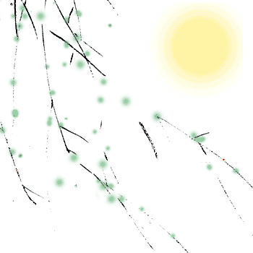
拓展训练
有感情地朗读课文第6自然段，发挥想象：如果你是三月桃花水，你会对燕子、垂柳、姑娘等照在水面的朋友说什么？

Slide 18
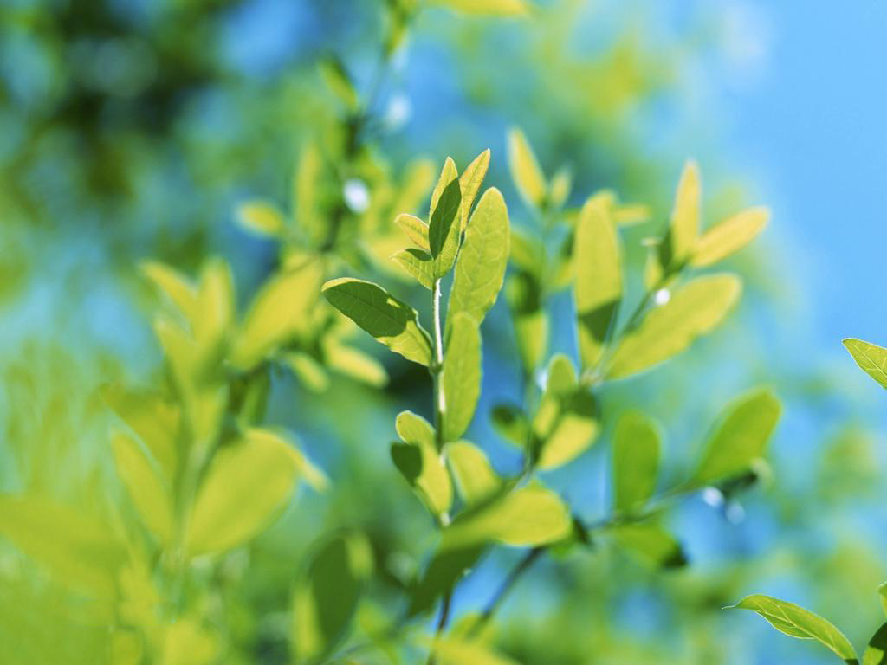
再见

